Slide 3

Frohe
Weihnachten

Slide 4
Psalm 91,1-2
1 Wer unter dem Schutz des Höchsten wohnt,
der kann bei ihm, dem Allmächtigen, Ruhe finden.
2 Auch ich sage zum HERRN:
»Du schenkst mir Zuflucht wie eine sichere Burg!
Mein Gott, dir gehört mein ganzes Vertrauen!«
Gott, du wirst uns behüten.

Slide 5
Psalm 91, 4 und 9-10
4 Wie ein Vogel seine Flügel über die Jungen ausbreitet,
so wird er auch dich stets behüten und dir nahe sein.
Seine Treue umgibt dich wie ein starker Schild.
9 Du aber darfst sagen: »Beim HERRN bin ich geborgen!« Ja, bei Gott, dem Höchsten, hast du Heimat gefunden.
10 Darum wird dir nichts Böses zustoßen,
kein Unglück wird dein Haus erreichen.
Gott, du wirst uns behüten.

Slide 6
Psalm 91, 11-13
11 Denn Gott wird dir seine Engel schicken,
um dich zu beschützen, wohin du auch gehst.
12 Sie werden dich auf Händen tragen,
und du wirst dich nicht einmal an einem Stein stoßen!
13 Löwen werden dir nichts anhaben,
auf Schlangen trittst du ohne Gefahr.
Gott, du wirst uns behüten.

Slide 7
Psalm 91, 14-15
14 Gott sagt: »Er liebt mich von ganzem Herzen, darum will ich ihn retten. Ich werde ihn schützen, weil er mich kennt und ehrt.
15 Wenn er zu mir ruft, erhöre ich ihn. Wenn er keinen Ausweg mehr weiß, bin ich bei ihm. Ich will ihn befreien und zu Ehren bringen
Amen.

Slide 8


Slide 9
Wie sieht ein Engel aus?
Was meinst du?

Slide 10
Psalm 91,11-12
„Denn Gott wird dir seine Engel schicken, um
dich zu beschützen, wohin du auch gehst.“

Slide 11


Slide 12
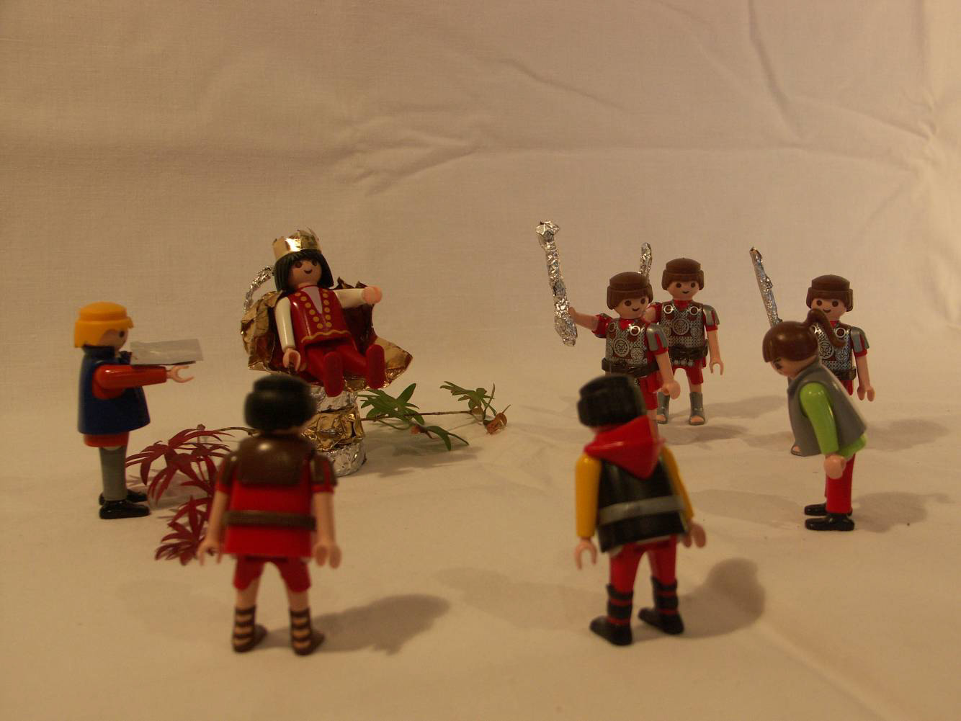
© Ev.-luth. Dreikönigsgemeinde Frankfurt-Sachsenheim

Slide 13
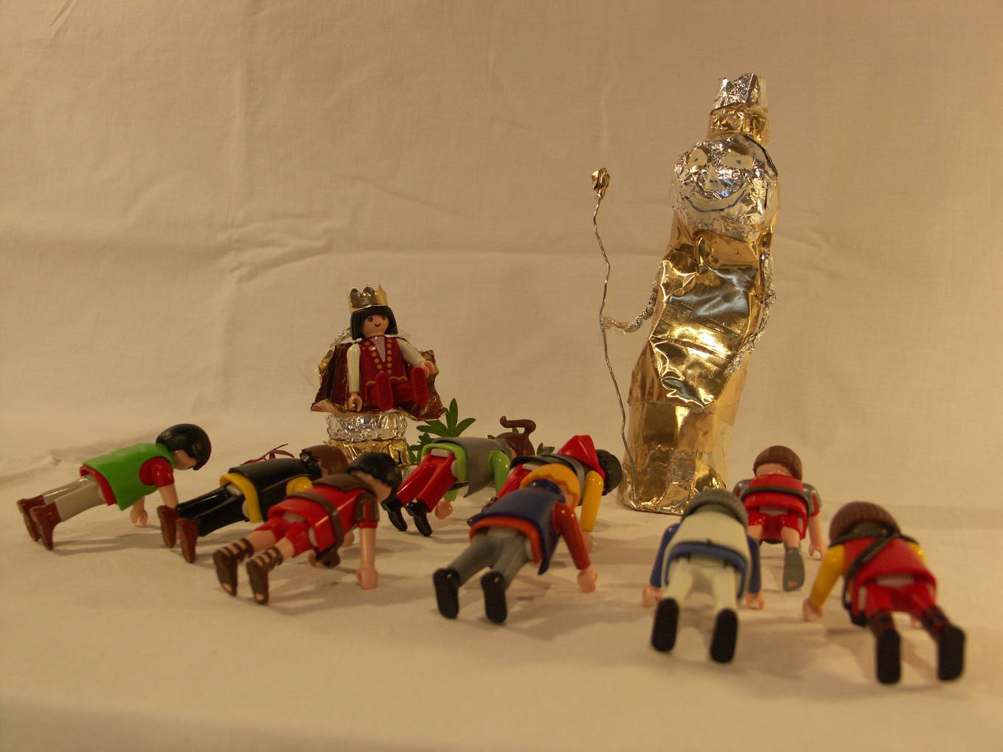
© Ev.-luth. Dreikönigsgemeinde Frankfurt-Sachsenheim

Slide 14
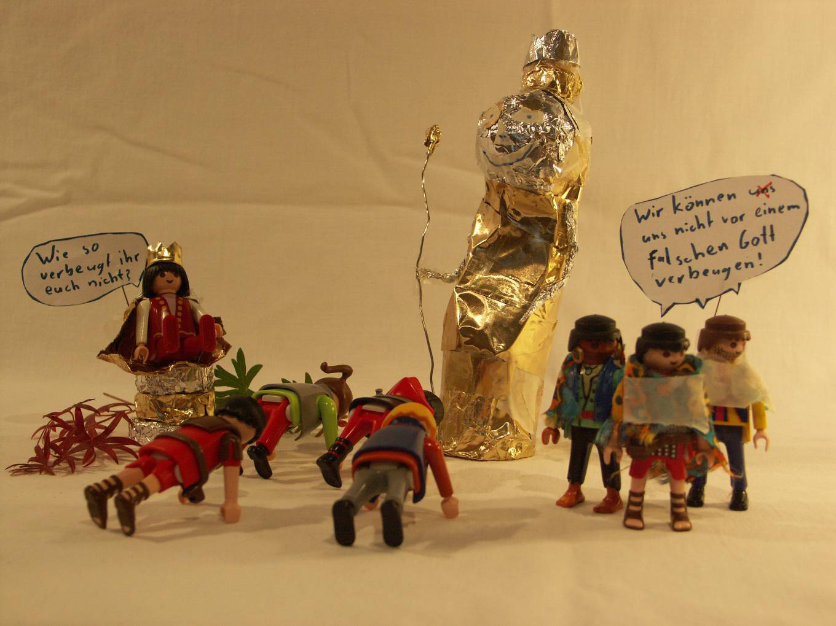
© Ev.-luth. Dreikönigsgemeinde Frankfurt-Sachsenheim

Slide 15
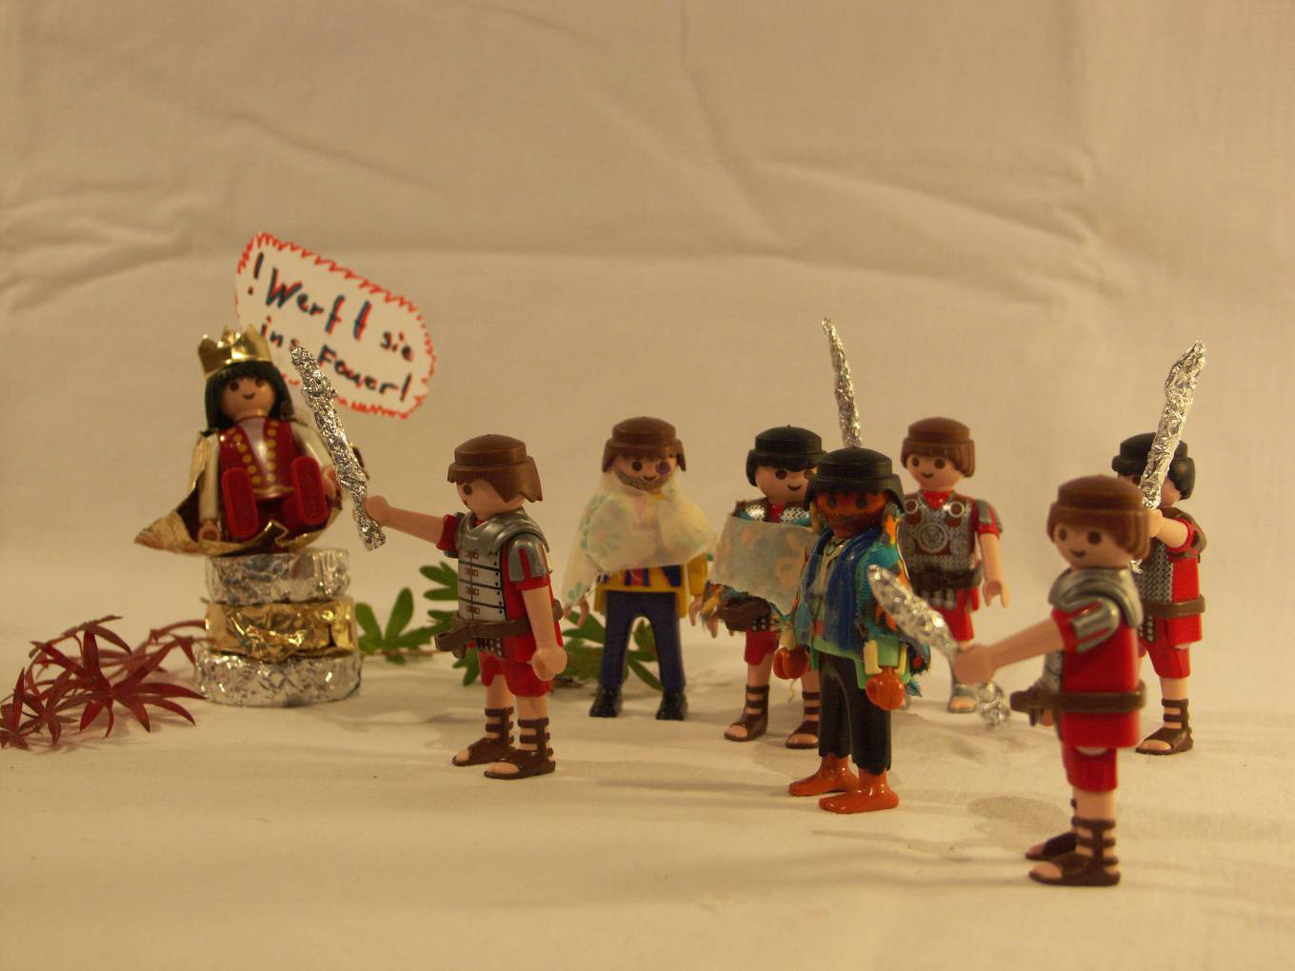
© Ev.-luth. Dreikönigsgemeinde Frankfurt-Sachsenheim

Slide 16
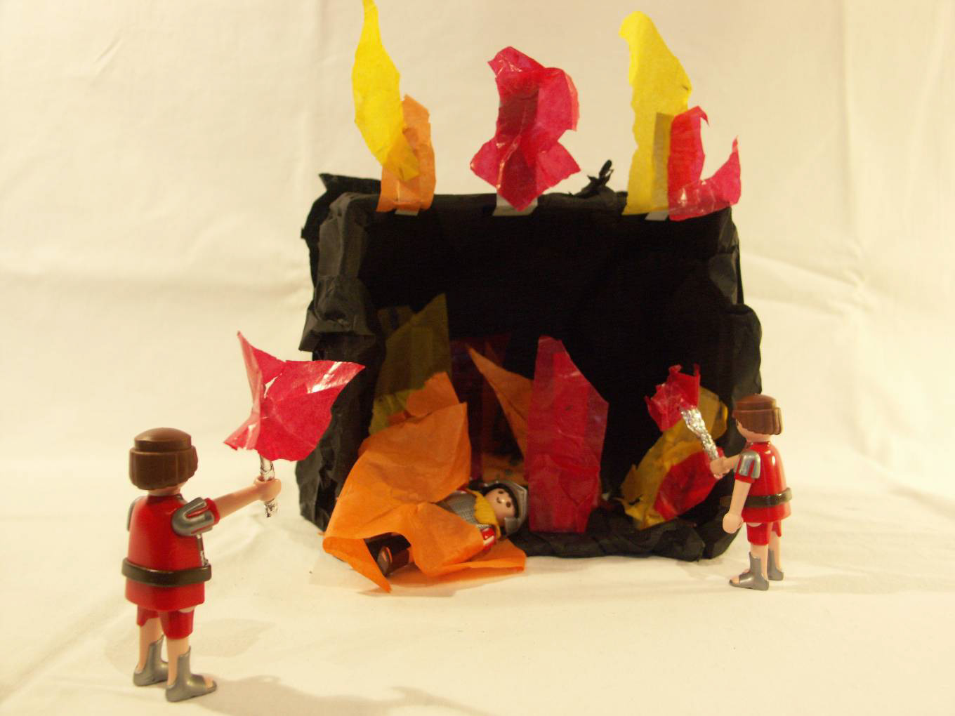
© Ev.-luth. Dreikönigsgemeinde Frankfurt-Sachsenheim

Slide 17
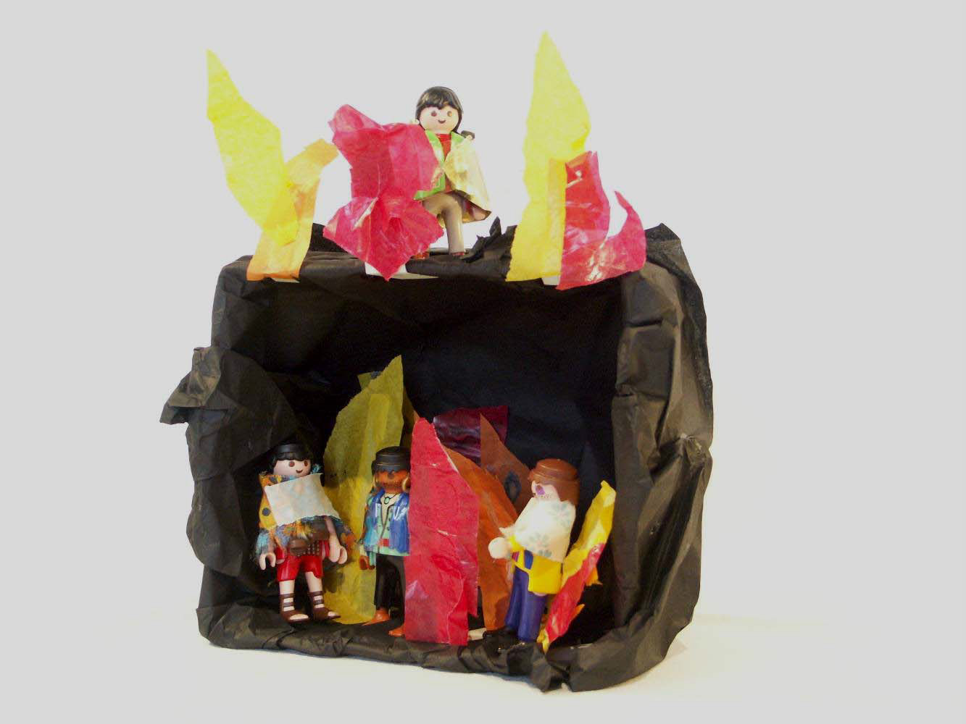
© Ev.-luth. Dreikönigsgemeinde Frankfurt-Sachsenheim

Slide 18
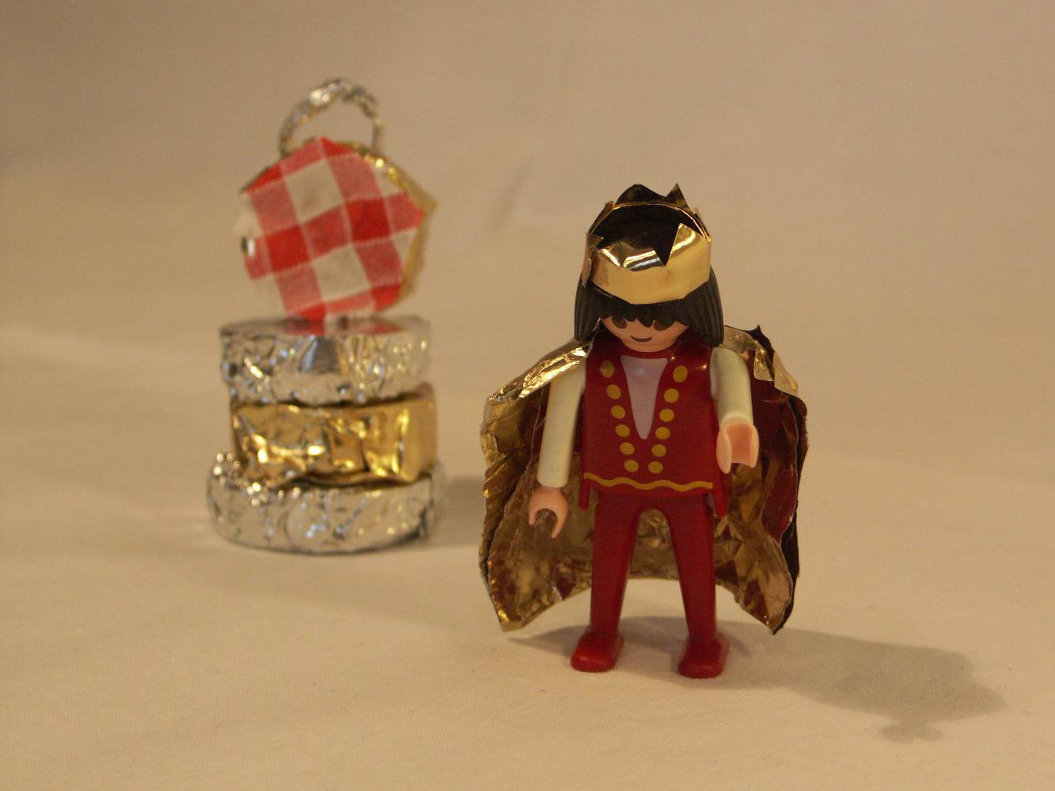
© Ev.-luth. Dreikönigsgemeinde Frankfurt-Sachsenheim

Slide 19
Fürbitte
Herr wir bitten komm und segne uns,
lege auf uns deine Frieden,
segnend halte Hände über uns,
rühr uns an mit deiner Kraft

